Slide 1

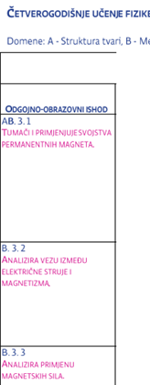
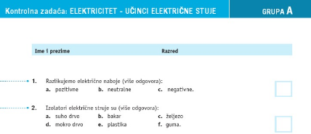
Testovi znanja učenika sastavljeni prema razinama kognitivnih procesa i metrijskim karakteristikama
Tatjana Ivošević
Agencija za odgoj i obrazovanje, Rijeka

Slide 2
Uputa
Sudionici radionice će:
dobiti upute za rad (što ih očekuje kao zadatak i što očekujemo kao rezultat),
ponovit teoriju (razine kognitivnih procesa, metrijske karakteristike testa),
dobiti radni listić,
koristeći testove, pripadna rješenja te ishode učenja popuniti radni listić,
popraviti nepravilnosti iz testova znanja,
raspravljati o problematici sastavljanja testova.

Slide 3
Radni listić
Analiza testa | DA | NE | Napomene
Jesu li pitanja jednoznačno definirana? (Jesu li pitanja/zadaci točni?) |  |  | Navesti primjere koji se ne uklapaju u tvrdnju! Takve primjere izbaciti iz testa ili ih popraviti!
Jesu li predviđena rješenja? Jesu li točna rješenja? Postoji li bodovi uz korake rješavanja zadatka? |  |  | Ako ne postoje bodovi za svaki korak u rješavanju zadatka, navesti ih!
Jesu li ishodi učenja prepoznatljivi iz pitanja /zadataka? (Povezati ishode učenja s pitanjima/zadacima. Analizirati ishode učenja s pitanjima i zadacima.) |  |  | Navesti pitanja koja odstupaju od ishoda učenja! Takve primjere izbaciti iz testa ili ih popraviti!
Koliko je pitanja/zadataka u određenoj razina kognitivnih procesa ? Koliko je bodova u određenoj razini? | prepoznavanje (usvojenost) | razumijevanje | primjena | analiza | sinteza | procjena
Je li pitanju više razine dodijeljen veći broj bodova, nego pitanju niže razine? |  |  | Navesti primjere koji odstupaju. Popraviti bodovanje!
Postoji li interval bodova/postotak za određenu ocjenu? Napomena:Treba biti dovoljno pitanja osnovne razine tako da čine najmanje 40% testa. Preporuka: USV za 2, USV i RAZ za 3, USV, RAZ i PRI za 4, U, R, P, A i S za 5) |  |  | Je li interval bodova u skladu s određenom razinom kognitivnog procesa?

Slide 4
Koji su uvjeti potrebni za sastavljanju pisanih radova?
Koje uvjete koristite?

Slide 5

Procedura sastavljanja pisanog rada
odrediti ishode učenja koji će se testom provjeravati,
izabrati sadržaje (pitanja i zadatke),
riješiti numeričke primjere,
pridodati koracima rješavanja zadatka određeni broj bodova,
navesti ukupan broj bodova uz pitanje/zadatak,
povezati određenu ocjenu s intervalom bodova,
provjeriti metrijske karakteristike sastavljenog testa,
oblikovati test (rasporediti pitanja i zadatke, izgled testa na papiru, itd.).

Slide 6
Preporuke za izradu testa:
koristiti ostvarene ishode učenja iz svojih priprema,
koristiti različite tipove pitanja i zadataka,
različito bodovati različite razine složenosti pitanja/zadataka,
dati dovoljno (do 50%) pitanja osnovne razine za ocjenu dovoljan,
interval bodova za ocjena treba sadržavati određene razine kognitivnih procesa od usvojenosti do sinteze (npr. Bloom t.),
provjeriti metrijske karakteristike testa prije provedbe u razrednom odjelu.

Slide 7
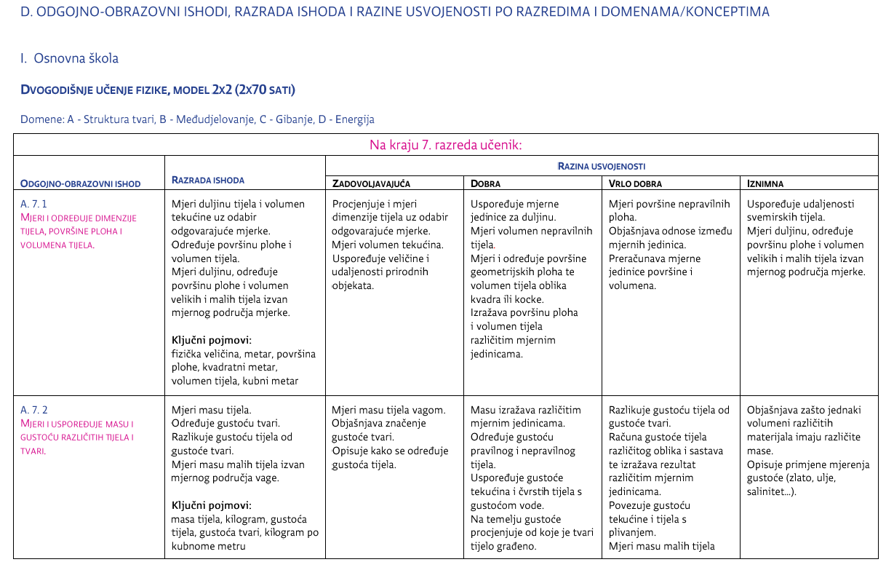

Slide 8
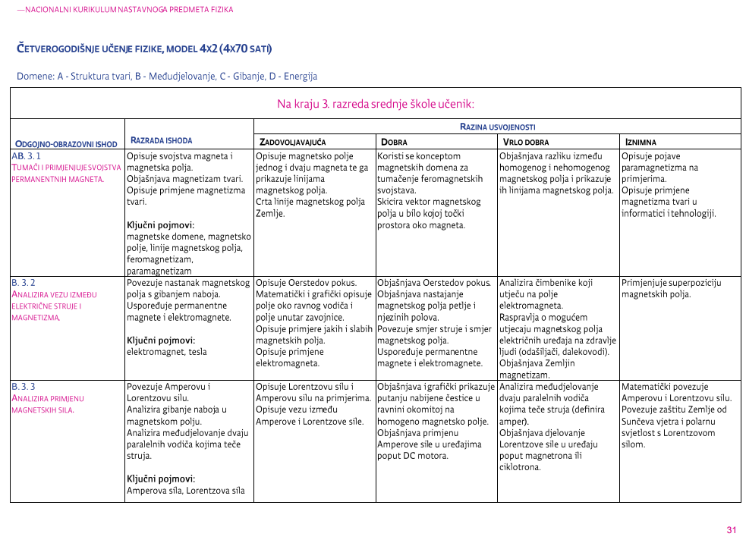

Slide 9
Napomena:
Potrebno je odlučiti koji će element ocjenjivanja pokrivati predloženi test

Slide 10
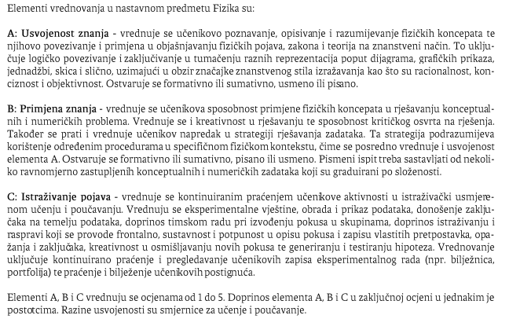
Prijedlog NKNP Fizika
Pisani ispit

Slide 11
Revidirana Bloomova taksonomija
DIMENZIJE | DIMENZIJE | KOGNITIVNIH | PROCESA
ZNANJA | ZAPAMĆIVANJE | RAZUMIJEVANJE | PRIMJENA | ANALIZA | SINTEZA | STVARALAŠTVO
ČINJENIČNO ZNANJE
KONCEPTUALNO ZNANJE
PROCEDURALNO ZNANJE
METAKOGNITIVNO ZNANJE

Slide 12
Dimenzije znanja u fizici
Dimenzije znanja
Činjenično znanje
- znanje fizičkih veličina i oznaka, mjernih jedinica i oznaka te fizičkog leksikona
Konceptualno znanje
- znanje veza među fizičkim veličinama, znanje teorija, modela i struktura
Proceduralno znanje
- znanje kako učiniti, izmjeriti, odčitati, izvesti, riješiti...
Metakognitivno znanje
- znanje kako naučiti, znanje mnemonika, znanje samovrednovanja i vrednovanja

Slide 13
Mogući postotni interval i razina kognitivnih procesa za određenu ocjenu
dovoljan
(40 - 60) %
prepoznavanje
(razumijevanje)
dobar
(60 -80) %
prepoznavanje
razumijevanje
(primjena)
vrlo dobar
(80 - 90) %
PRE, RAZ,
PRI, ANA
odličan
(90 - 100) %
sve razine

Slide 14
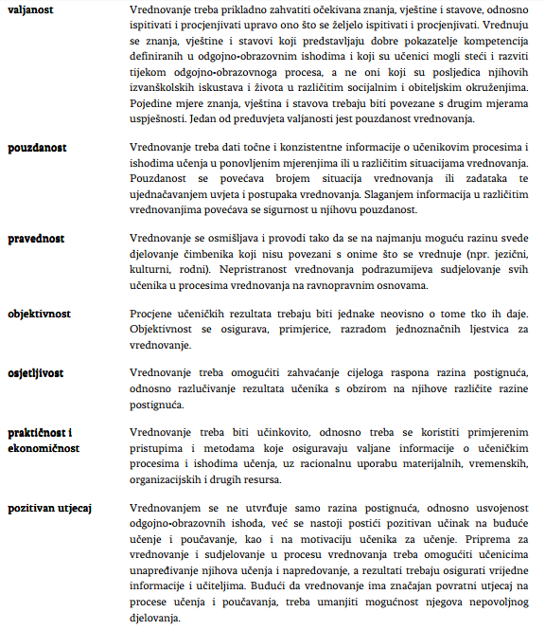
Metrijske karakteristike testa
NK, 2016

Slide 15

ZAKLJUČAK
Vrednovati kontinuirano,
Vrednovati ostvarene ishode učenja,
Primijeniti Bloomovu taksonomiju razina kognitivnih procesa,
Različito bodovati različite razine složenosti pitanja/zadataka,
Više razine uglavnom uključuju niže razine postignuća,
Analizirati metrijske karakteristike sastavljenog testa…

Slide 16
Prilog:Radni listić

Slide 17
Literatura
1. Anderson, L. W., Krathwohl, D. R., A taxonomy for Learning, Teaching and Assessing, A
Revision of Bloom’s Taxonomy of educational Objectives, New York, 2001.
2. Jakopović, Ž., Kurikulum i nastava fizike, Školska knjiga, Zagreb, 2015.
3. Lopac, V., Leksikon fizike, Školska knjiga, Zagreb, 2009.
4. Krsnik R., Suvremene ideje u metodici nastave fizike, Školska knjiga, Zagreb, 2009.
5. Matijević, M., Radovanović, D., Nastava usmjerena na učenika, Školska knjiga, Zagreb,
2011.
6. Nacionalni okvirni kurikulum za predškolski odgoj i opće obvezno obrazovanje u
osnovnoj i srednjoj školi, prijedlog, Ministarstvo znanosti, obrazovanja i športa, Zagreb,
2008.
7. Nacionalni kurikulum nastavnog predmeta Fizika – prijedlog, Zagreb, 2016
http://mzos.hr/datoteke/10-Predmetni_kurikulum-Fizika.pdf
8. Pravilnik o načinima, postupcima i elementima vrednovanja učenika u osnovnoj i
srednjoj školi, Narodne novine br. 112/2010, MZOŠ, 2010.
9. Redish, E. F., Teaching Physics with the Physics Suite, John Wiley&Sons Inc., New York,
2003.

Slide 18
Hvala na pozornosti i suradnji

Slide 19
Dodatni materijali

Slide 20
Vrste zadataka u testovima
ZADATCI ZATVORENOGA TIPA
- sadrže točan odgovor
- zaokruživanjem slova ili izborom odgovora DA/NE
ZADATCI OTVORENOGA TIPA
- učenici trebaju samostalno definirati odgovore
- postoji više načina izricanja točnog odgovora

Slide 21
Tipovi pitanja i zadataka u testovima znanja
Niže razine kognitivnih procesa
Više razine kognitivnih procesa
dosjećanja
dopunjavanja
alternativni
dvaju kriterija izbora
višestrukog izbora
sređivanja/redanja
povezivanja
nizovi elemenata s uljezom
ispravljanja
rješavanja problema
pretvorbe podataka
esejskog tipa

Slide 22
Revidirana Bloomova taksonomija
odgovora na pitanje kako učenik uči, a ne kako nastavnik poučava,
bazira se na procesima učenja,
organizirana je u 2-dimenzionalnu taksonomsku tablicu koju čine dimenzije znanja i dimenzije kognitivnih procesa učenika,
objašnjava dimenzije znanja i dimenzije kognitivnih procesa.

